Slide 1

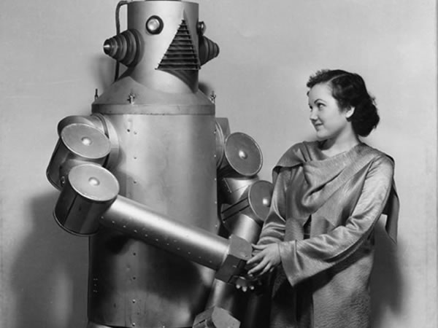
Auto-IA Workshop HMTM Hannover
TEXT MINING FOR SOCIAL SCIENTISTS
2. Example studies
Gregor Wiedemann | g.wiedemann@leibniz-hbi.de
Media Research Methods Lab
Leibniz-Institute for Media Research | Hans-Bredow-Institut
Andreas Niekler | aniekler@informatik.uni-leipzig.de
Abteilung Automatische Sprachverarbeitung, Institut für Informatik
Universität Leipzig

Slide 2
Covered in this lecture
Study „Verfassungsschutz“
Study „Post-democracy and neoliberalism“

Slide 3
Text Mining Application
An exemplary study on the German
„Verfassungsschutz“

Slide 4
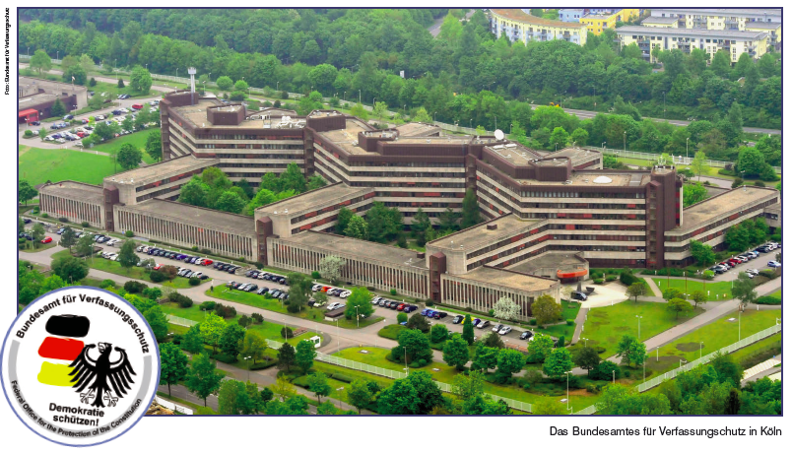
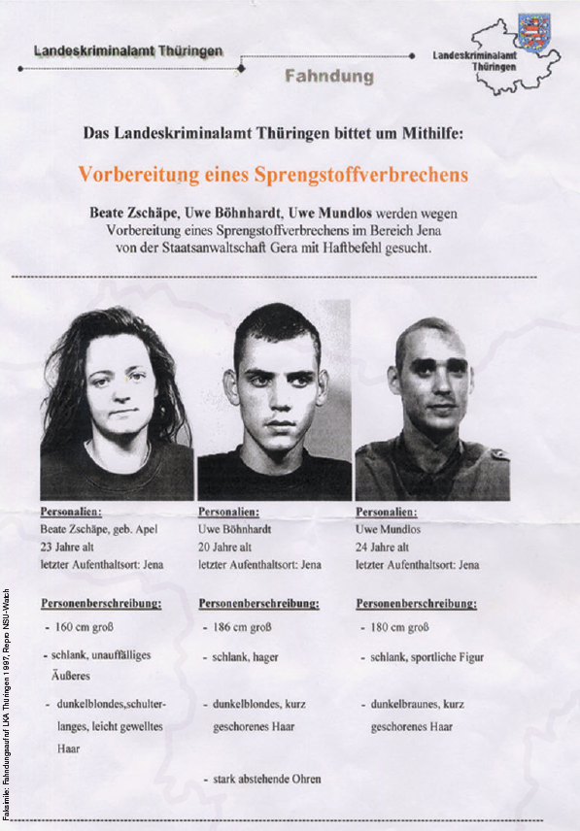
Background
„Als Frühwarnsystem hat das BfV damit mehrfach
kläglich versagt“ (NSU Untersuchungsausschuss)

Slide 5

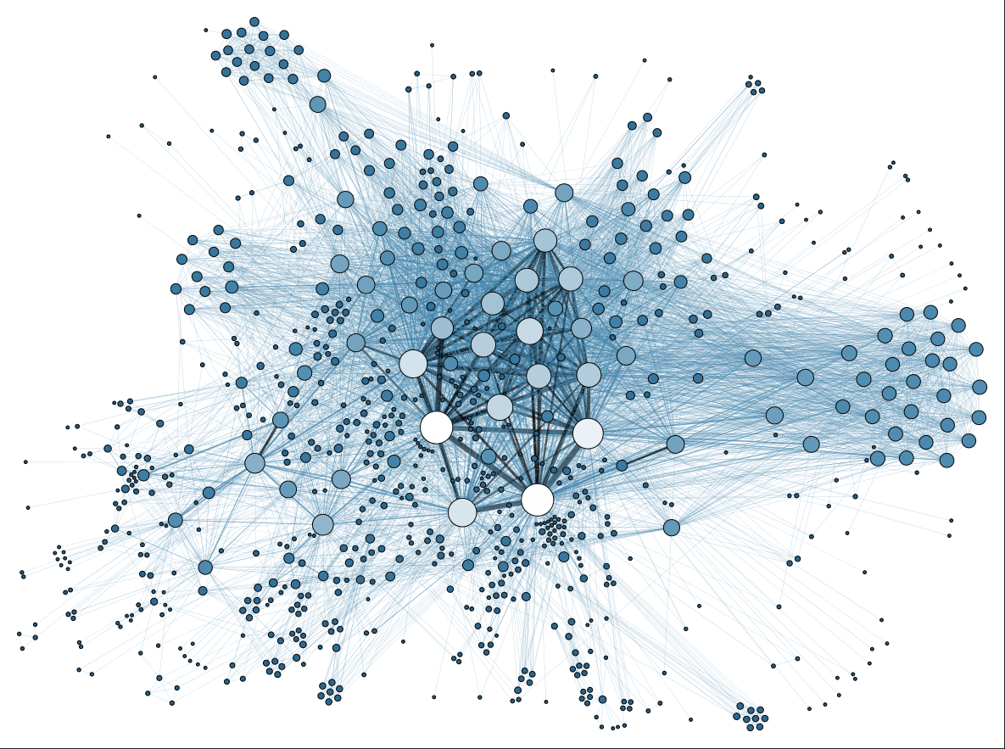

Background

Slide 6

Background

Slide 7


Public history of German intelligence
September 1950: Die westlichen Alliierten locker das Besatzungsstatut und gestatten der Bundesrepublik neben der Gründung des BKA auch die Einrichtung eines Inlandsgeheimdienstes. Noch im selben Monat verabschiedet der Bundestag das längst vorbereitete Bundesverfassungsschutzgesetz (BVerfSchG).
→ Seit 1950 öffentliche Berichterstattung über den VS

Slide 8
Public history of German intelligence
September 1950: Die westlichen Alliierten locker das Besatzungsstatut und gestatten der Bundesrepublik neben der Gründung des BKA auch die Einrichtung eines Inlandsgeheimdienstes. Noch im selben Monat verabschiedet der Bundestag das längst vorbereitete Bundesverfassungsschutzgesetz (BVerfSchG).
→ Seit 1950 öffentliche Berichterstattung über den VS
 | Zeitraum | #Doks | Tokens
Spiegel | 1950 - 2011 | 2.912
Zeit | 1950 - 2011 | 2.166
 |  | 5.078 | 2.817.607

Slide 9
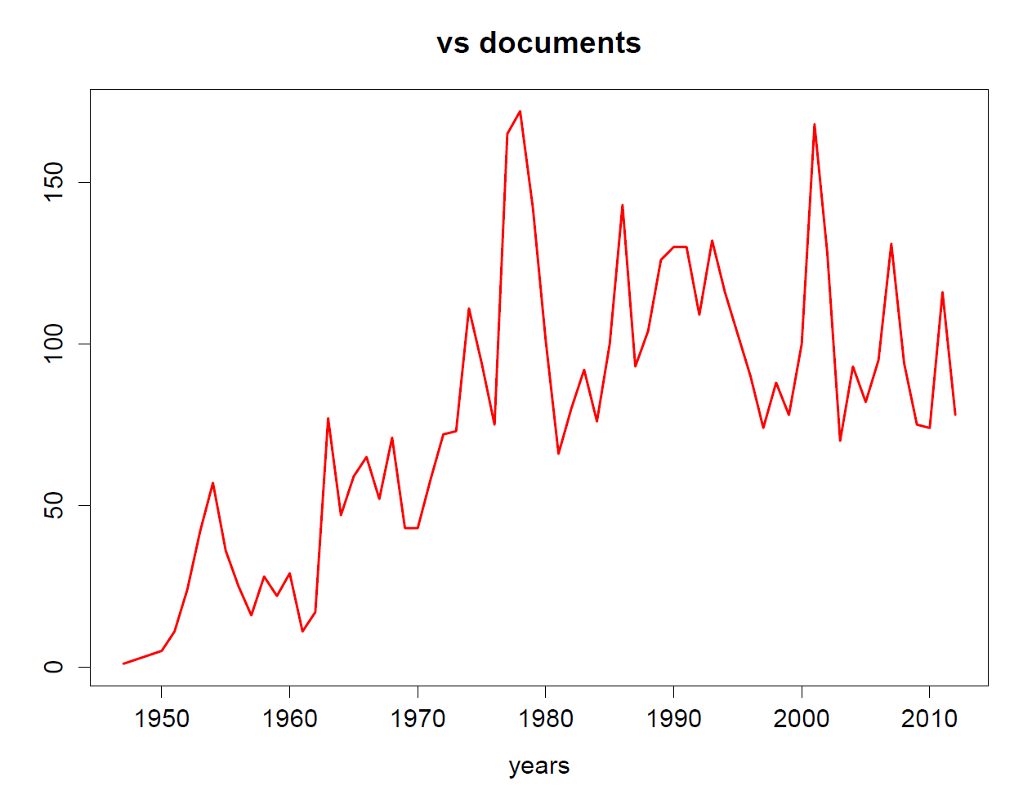

Slide 10
NSU
?
?
Gründung VS

Slide 11
NSU
?
„Terminology mining, key term extraction, term recognition, or glossary extraction, is a subtask of information extraction. The goal of terminology extraction is to automatically extract relevant terms from a given corpus.“
[Wikipedia]
?
Gründung VS

Slide 12
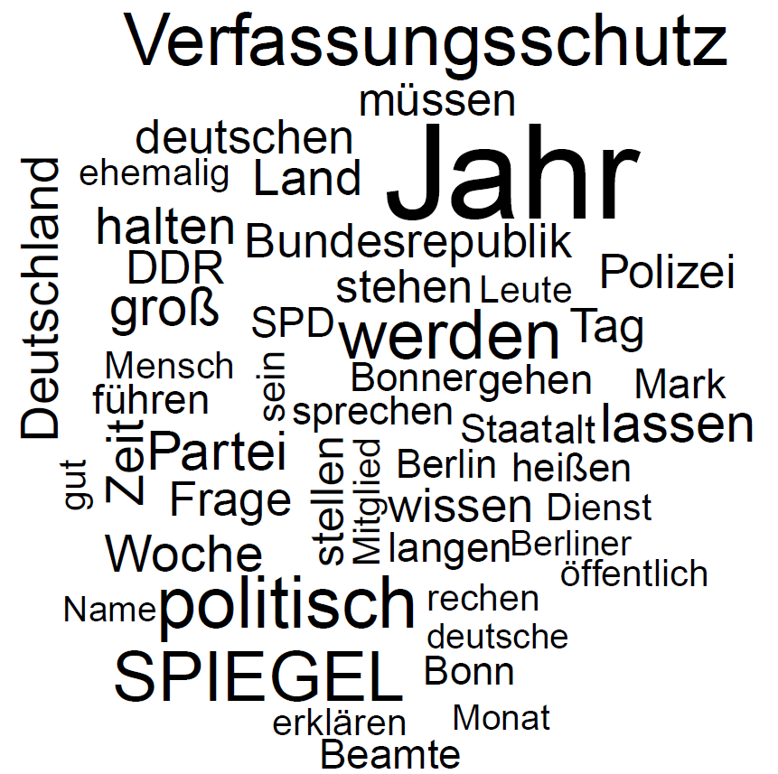
Key term extraction (Frequency)

Slide 13
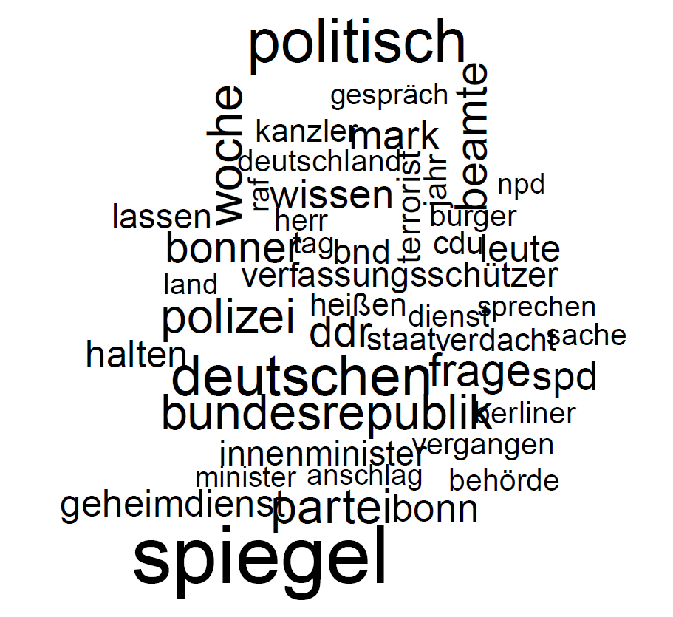
Key term extraction (reference corpus)

Slide 14
Key term extraction (regular expressions)
"skandal|affäre|^panne":
  Affäre, Skandal, Panne, skandalös, SPIEGEL-Affäre, Abhöraffäre, Spionageaffäre, Guillaume-Affäre, Abhör-Affäre, Staatsaffäre, Abhörskandal, Korruptionsaffäre, Plutonium-Affäre, Spionage-Affäre, Spionageskandal, Spendenaffäre, Traube-Affäre, V-Mann-Affäre, Spiegel-Affäre, Telephonaffäre, Barschel-Affäre, Flick-Affäre, Parteispendenaffäre, -Affäre, skandalträchtig, Geheimdienstskandal, Justizskandal, Agentenaffäre, Korruptionsskandal, U-Boot-Affäre, Telephon-Affäre, Fibag-Affäre, Kieler Affäre, Finanzaffäre, Telephon-Abhöraffäre, Liebesaffäre, Kießling-Affäre, Verfassungsschutz-Affäre, Polizeiaffäre, skandalträchtigen, Spitzelaffäre, Spielbankenaffäre, Lauschaffäre Traube, CDU-Spendenaffäre, Telephonabhör-Affäre, Geheimdienst-Affäre, Pannenserie, Geheimdienst-Affären, Bestechungsskandal, Steiner-Affäre, Spielbanken-Affäre, Panzeraffäre, Skandalfigur, Abhör-Skandal, BND-Affäre, Spitzel-Affäre, Skandalminister, Bespitzelungsaffäre, BND-Skandal, Geheimdienstaffäre, Skandalös, Watergate-Affäre, Parteispenden-Affäre, Steueraffäre, Spendenskandal, Bauskandal, skandalumwittert, Politskandal, Amigo-Affäre, Bankenaffäre, Polizeiskandal, MAD-Affäre, V-Mann-Skandal...

Slide 15
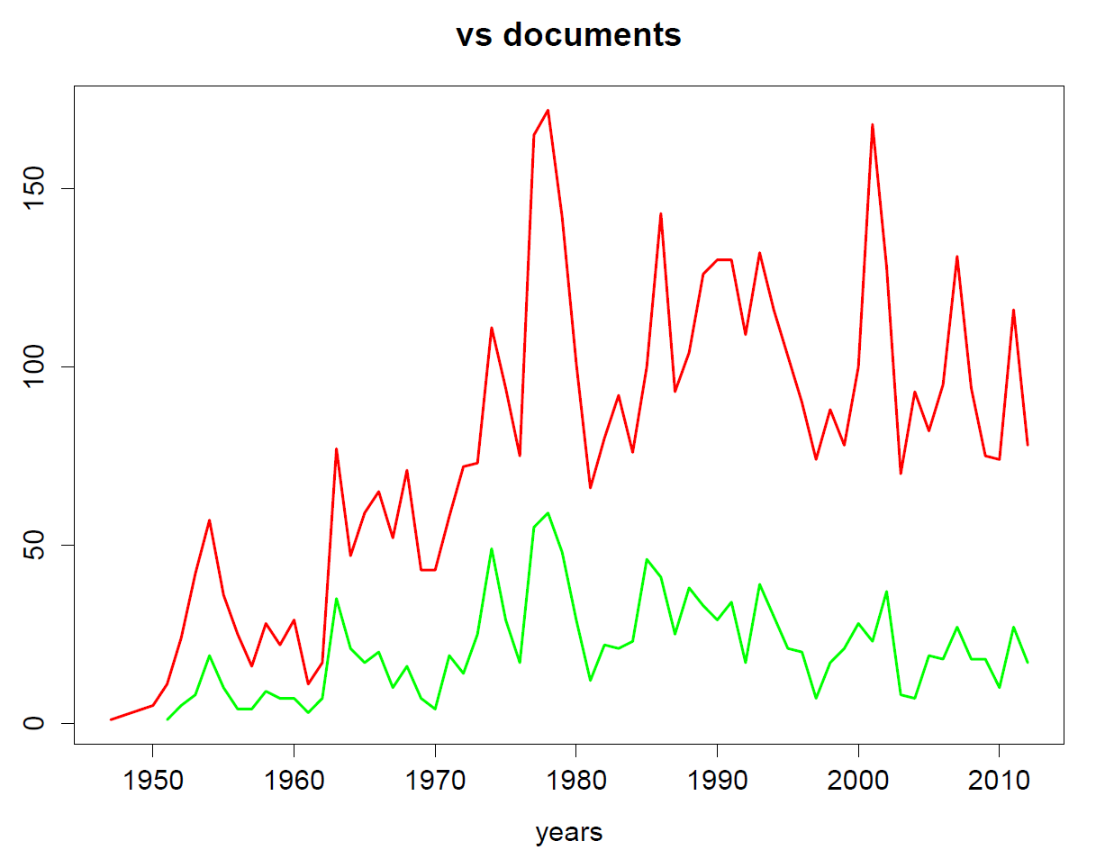

Slide 16
Affären

Slide 17
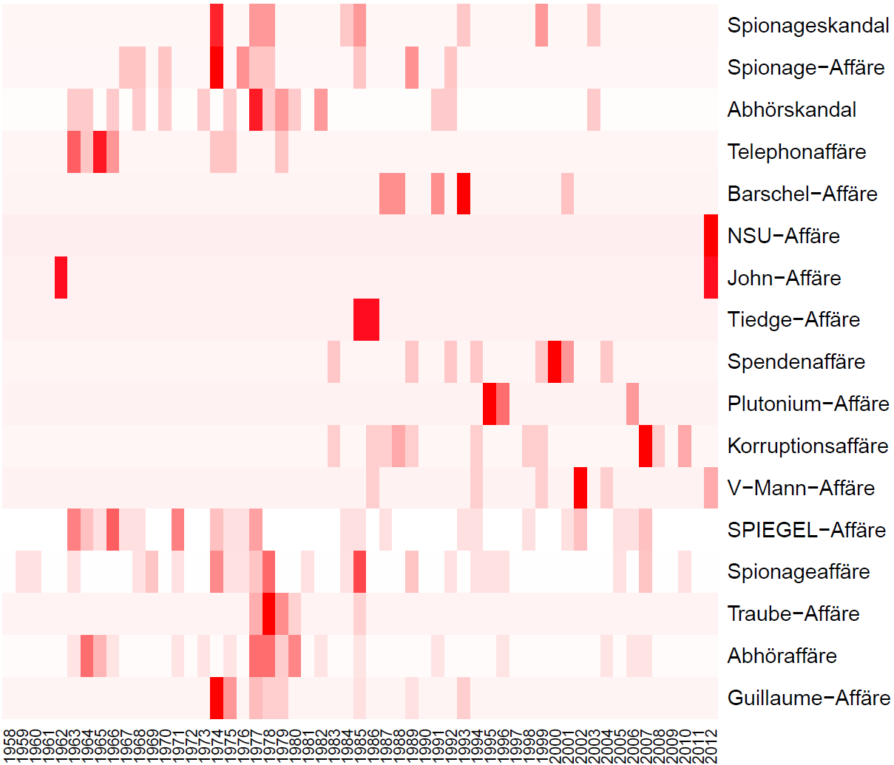

Slide 18
Guillaume-A.
Abhörskandal
V-Mann-Affäre
Tiedge-Affäre
Telephon-Affäre
Barschel-Affäre
John-Affäre
Korruptionsaffäre
NSU
Traube-Affäre
Vulkan-Affäre
Spielbank-Affäre

Slide 19
Topic Models: Probabilistic models to identify (latent) themes in large document collections.
→ clustering of documents with similar content
→ clustering of terms with coherent context
Guillaume-A.
Abhörskandal
V-Mann-Affäre
Tiedge-Affäre
Telephon-Affäre
cooccurrence analysis: Observation of statistical significance of two terms occurring in the same context window
→ visualization of language regularities as graph structure
Barschel-Affäre
Korruptionsaffäre
John-Affäre
NSU
Traube-Affäre

Slide 20
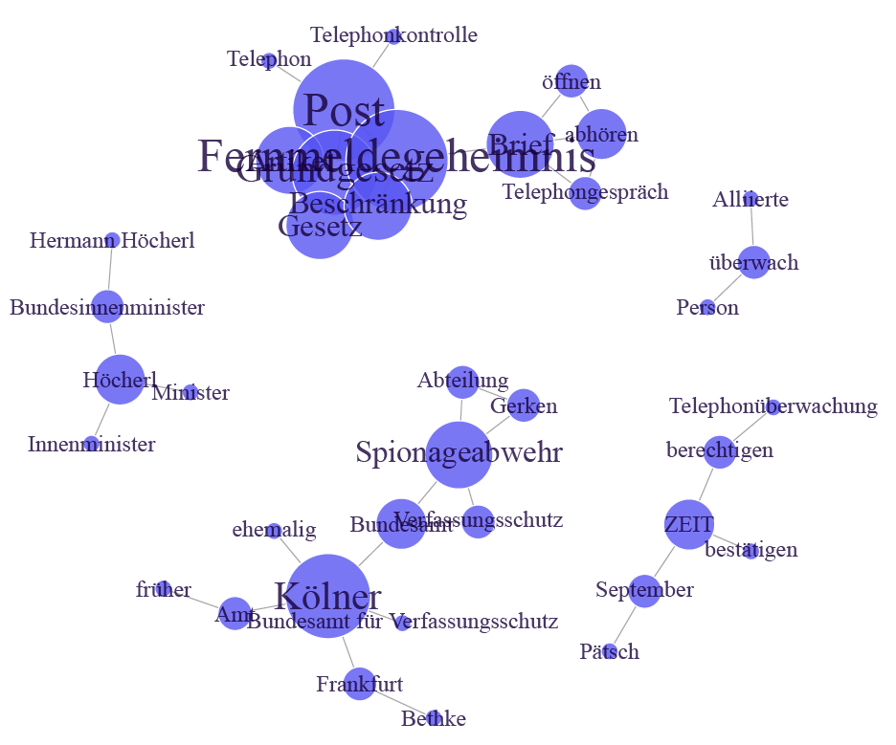
Telephon-Affäre 1963

Slide 21
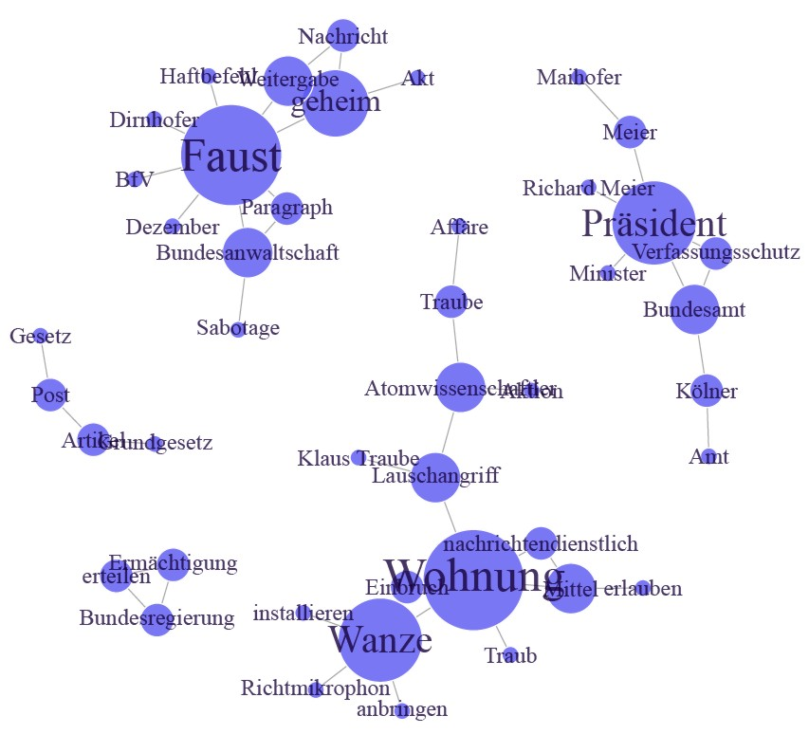
Traube-Affäre 1977

Slide 22
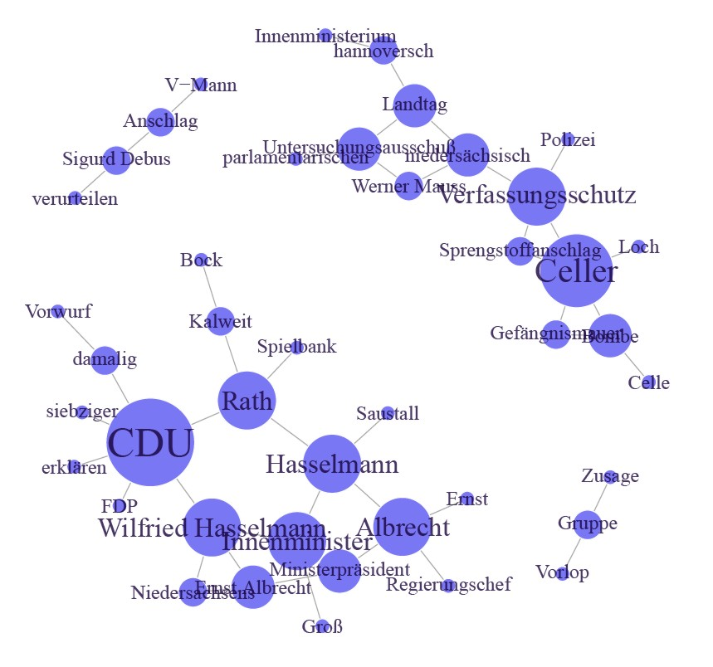
Celler Loch 1986
Spielbank-Affäre 1988

Slide 23
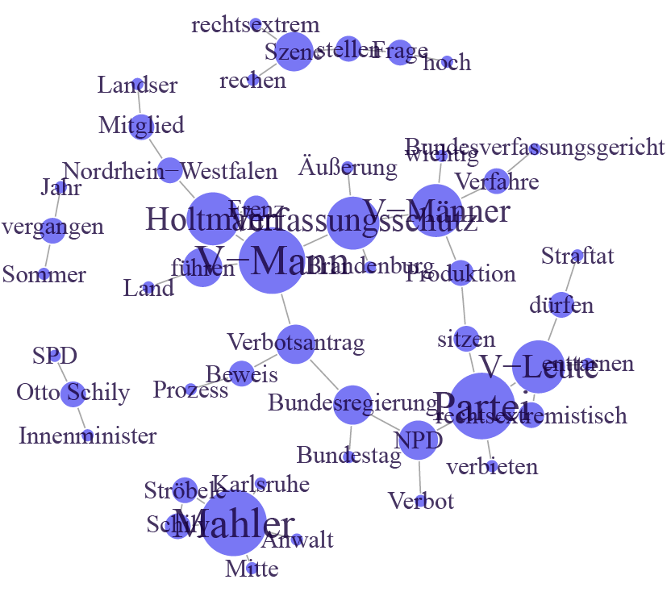
V-Mann-Affäre 2001

Slide 24
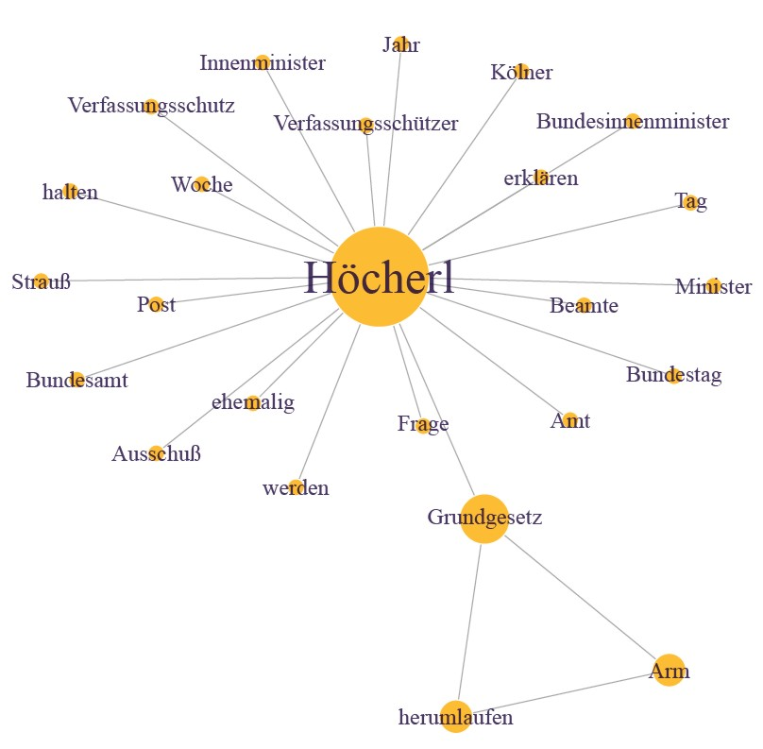

Slide 25
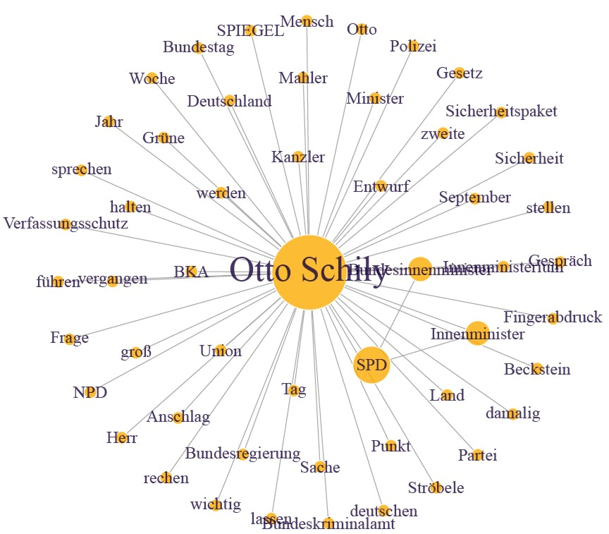
Kookkurrenzen nach 1998

Slide 26
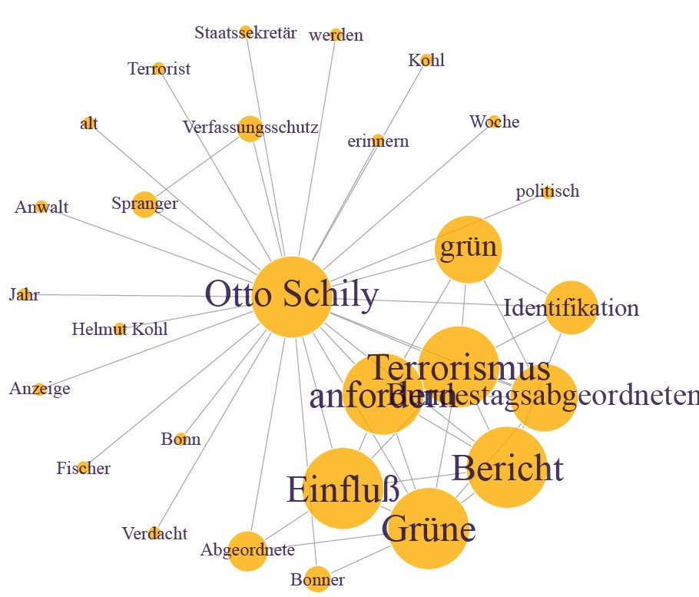
Kookkurrenzen vor 1989

Slide 27
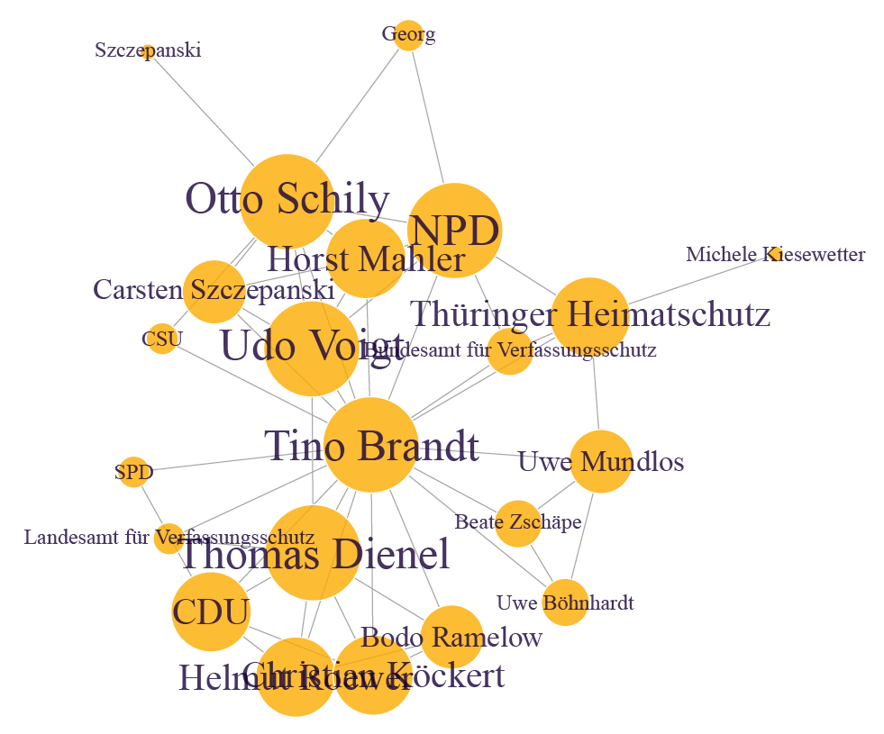
Named Entity Recognition:
subtask of information extraction that seeks to locate and classify elements in text into pre-defined categories such as the names of persons, organizations, locations... [Wikipedia]
→ Co-occurrence of NEs in codument context

Slide 29
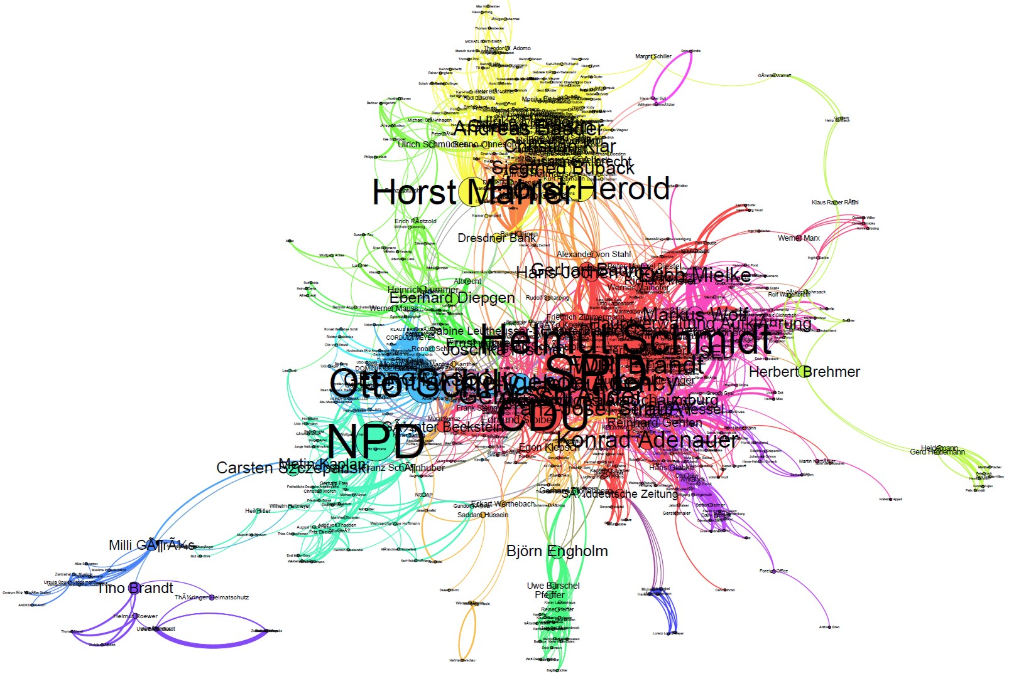

Slide 31
Reform
„Als Frühwarnsystem hat das BfV damit mehrfach
kläglich versagt“ (NSU Untersuchungsausschuss)
Markus Ulbig (Sächs. Innenminister) bei der Vorstellung des Berichts der „Expertenkommission zur Evaluierung des Sächsischen Landesamtes für Verfassungsschutz“ am 20. Februar 2013
  „Wir wollen einen Philosophiewechsel beim Verfassungsschutz. Unser Verfassungsschutz soll modern und serviceorientiert sein. Der Gesamtkomplex NSU hat uns allen gezeigt, dass es Verbesserungsbedarf im Verfassungsschutz in Deutschland gibt.“
Ulbig am 25. Juni 2013 anlässlich der Vorstellung des sächsischen VS-Berichtes 2012
  „Guter Verfassungsschutz ist das Fernlicht der Sicherheitsbehörden – da wollen wir hin.“
Ulbig am 5. Mai 2014 anlässlich der Vorstellung des sächsischen VS-Berichtes 2013
  „Der neue Bericht ist Beweis für den erfolgreichen Philosophiewechsel im Verfassungsschutz: Das Landesamt für Verfassungsschutz ist ein Fernlicht für eine wehrhafte Demokratie.“

Slide 32
Reform
„Als Frühwarnsystem hat das BfV damit mehrfach
kläglich versagt“ (NSU Untersuchungsausschuss)
Markus Ulbig (Sächs. Innenminister) bei der Vorstellung des Berichts der „Expertenkommission zur Evaluierung des Sächsischen Landesamtes für Verfassungsschutz“ am 20. Februar 2013
  „Wir wollen einen Philosophiewechsel beim Verfassungsschutz. Unser Verfassungsschutz soll modern und serviceorientiert sein. Der Gesamtkomplex NSU hat uns allen gezeigt, dass es Verbesserungsbedarf im Verfassungsschutz in Deutschland gibt.“
Ulbig am 25. Juni 2013 anlässlich der Vorstellung des sächsischen VS-Berichtes 2012
  „Guter Verfassungsschutz ist das Fernlicht der Sicherheitsbehörden – da wollen wir hin.“
Ulbig am 5. Mai 2014 anlässlich der Vorstellung des sächsischen VS-Berichtes 2013
  „Der neue Bericht ist Beweis für den erfolgreichen Philosophiewechsel im Verfassungsschutz: Das Landesamt für Verfassungsschutz ist ein Fernlicht für eine wehrhafte Demokratie.“
Wird jetzt also alles gut?

Slide 33
Reform
„In dieser Lage hat der Bundesinnenminister ein paar richtungsweisende Reformen in Gang gesetzt. Die Dienste sollen sich auf reale Gefahren konzentrieren, nicht auf Ideen. Sie sollen zur Zusammenarbeit gezwungen werden [...]. Und schließlich soll das Parlament mehr Einblick bekommen“
„Reform beim Verfassungsschutz Nach der Reform des Bundesnachrichtendienstes treibt Innenstaatssekretär August Hanning nun auch den Umbau des Bundesamts für Verfassungsschutz (BfV) voran. Das Amt solle "zum zentralen Inlands-Nachrichtendienst-Kompetenzzentrum" ausgebaut werden“
„Seit [… dem Vorfall] ist bereits einiges an Verbesserungen eingeleitet worden, was die Zahl der unvermeidlichen Pannen verhindern müßte. Vor allem gibt es […] eine zentrale EDV-Kartei der Nachrichtendienste, die das frühere System wesentlich verbessert“
„Der Bundestag hat bereits zur Zeit der Großen Koalition für eine solche Reform Vorarbeiten geleistet. Ein Ausschuß aller drei Parteien […] hat gefordert, die Bundesregierung solle einen koordinierenden Beauftragten für die drei Nachrichtendienste ernennen“
„Lücke will außerdem die Richtlinien überarbeiten und ergänzen, mit denen die Zusammenarbeit der Verfassungsschutzämter von Bund und Ländern, des militärischen Abschirmdienstes, des Bundesnachrichtendienstes, der Polizei und der Staatsanwaltschaften geregelt werden soll.“
„Er schlug ihnen vor, eine allgemeine Reorganisation des Systems der Verfassungsschutzämter des Bundes und der Länder vorzunehmen, und zwar in der Form, daß der Bund auch die Befugnis erhält, die Personalpolitik bei den Verfassungsschutzämtern der Länder entscheidend zu beeinflussen.“

Slide 34
Reform
2012
2007
1974
„In dieser Lage hat der Bundesinnenminister ein paar richtungsweisende Reformen in Gang gesetzt. Die Dienste sollen sich auf reale Gefahren konzentrieren, nicht auf Ideen. Sie sollen zur Zusammenarbeit gezwungen werden [...]. Und schließlich soll das Parlament mehr Einblick bekommen“
„Reform beim Verfassungsschutz Nach der Reform des Bundesnachrichtendienstes treibt Innenstaatssekretär August Hanning nun auch den Umbau des Bundesamts für Verfassungsschutz (BfV) voran. Das Amt solle "zum zentralen Inlands-Nachrichtendienst-Kompetenzzentrum" ausgebaut werden“
„Seit [… dem Vorfall] ist bereits einiges an Verbesserungen eingeleitet worden, was die Zahl der unvermeidlichen Pannen verhindern müßte. Vor allem gibt es […] eine zentrale EDV-Kartei der Nachrichtendienste, die das frühere System wesentlich verbessert“
1974
1966
1954
„Der Bundestag hat bereits zur Zeit der Großen Koalition für eine solche Reform Vorarbeiten geleistet. Ein Ausschuß aller drei Parteien […] hat gefordert, die Bundesregierung solle einen koordinierenden Beauftragten für die drei Nachrichtendienste ernennen“
„Lücke will außerdem die Richtlinien überarbeiten und ergänzen, mit denen die Zusammenarbeit der Verfassungsschutzämter von Bund und Ländern, des militärischen Abschirmdienstes, des Bundesnachrichtendienstes, der Polizei und der Staatsanwaltschaften geregelt werden soll.“
„Er schlug ihnen vor, eine allgemeine Reorganisation des Systems der Verfassungsschutzämter des Bundes und der Länder vorzunehmen, und zwar in der Form, daß der Bund auch die Befugnis erhält, die Personalpolitik bei den Verfassungsschutzämtern der Länder entscheidend zu beeinflussen.“

Slide 35
Reform
2012
2007
1974
„In dieser Lage hat der Bundesinnenminister ein paar richtungsweisende Reformen in Gang gesetzt. Die Dienste sollen sich auf reale Gefahren konzentrieren, nicht auf Ideen. Sie sollen zur Zusammenarbeit gezwungen werden [...]. Und schließlich soll das Parlament mehr Einblick bekommen“
„Reform beim Verfassungsschutz Nach der Reform des Bundesnachrichtendienstes treibt Innenstaatssekretär August Hanning nun auch den Umbau des Bundesamts für Verfassungsschutz (BfV) voran. Das Amt solle "zum zentralen Inlands-Nachrichtendienst-Kompetenzzentrum" ausgebaut werden“
„Seit [… dem Vorfall] ist bereits einiges an Verbesserungen eingeleitet worden, was die Zahl der unvermeidlichen Pannen verhindern müßte. Vor allem gibt es […] eine zentrale EDV-Kartei der Nachrichtendienste, die das frühere System wesentlich verbessert“
Klassifikation:
Anwendung des überwachten maschinellen Lernens. Anhand von Trainingsdaten (hier: codierte Textstellen) werden unbekannte Daten in Kategorien sortiert
→ semi-automatische Identifikation ähnlicher Textstellen
1974
1966
1954
„Der Bundestag hat bereits zur Zeit der Großen Koalition für eine solche Reform Vorarbeiten geleistet. Ein Ausschuß aller drei Parteien […] hat gefordert, die Bundesregierung solle einen koordinierenden Beauftragten für die drei Nachrichtendienste ernennen“
„Lücke will außerdem die Richtlinien überarbeiten und ergänzen, mit denen die Zusammenarbeit der Verfassungsschutzämter von Bund und Ländern, des militärischen Abschirmdienstes, des Bundesnachrichtendienstes, der Polizei und der Staatsanwaltschaften geregelt werden soll.“
„Er schlug ihnen vor, eine allgemeine Reorganisation des Systems der Verfassungsschutzämter des Bundes und der Länder vorzunehmen, und zwar in der Form, daß der Bund auch die Befugnis erhält, die Personalpolitik bei den Verfassungsschutzämtern der Länder entscheidend zu beeinflussen.“

Slide 36
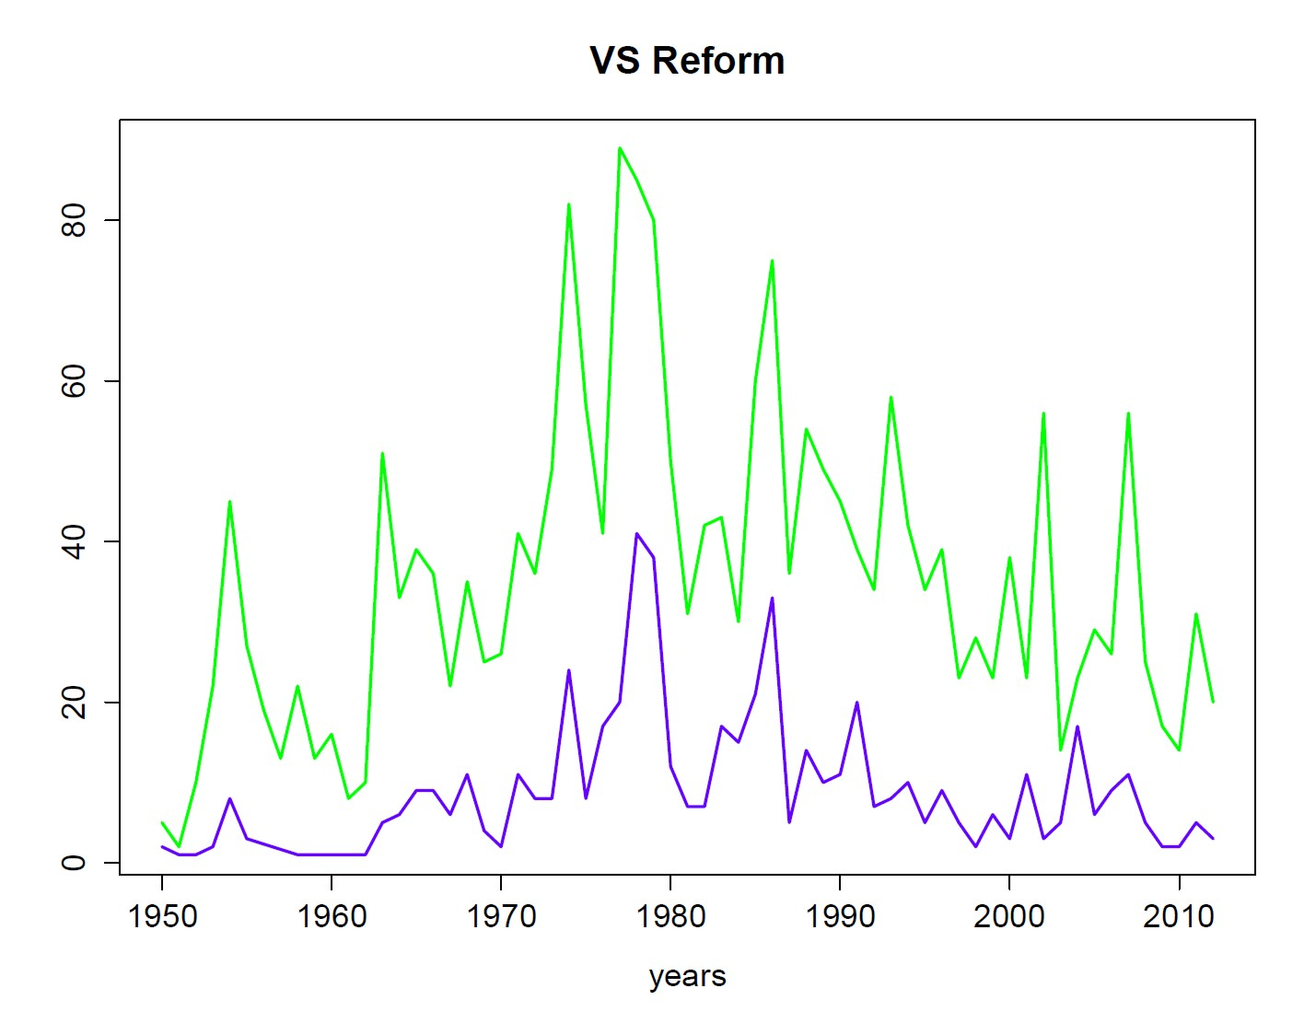
F1 ~ 0,7
r = 0,787*
#Skandal-Dok
#Dok bezügl. VS-Reform

Slide 37
Summary
Text Mining kann helfen große Dokumentmengen effizient zu explorieren
  Unterstützung induktiver Forschungsschritte
Klassifikation / Kategorie-Subsumption
  Unterstützung deduktiver Forschungsschritte
Methods
  Key Terms
  Kookkurrenzen
  Topic Modelle
  Named Entities
  Klassifikation

Slide 38
Software Demonstrations

Slide 39

Leipzig Corpus Miner
http://ilcm.informatik.uni-leipzig.de

